Slide 1
МАДОУ №18
«Сенсорные коробочки в ДОУ.
Зачем, как, с чем и почему?»

Slide 2
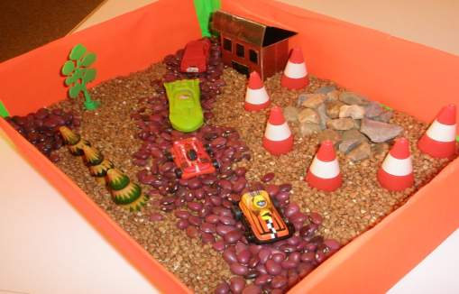
Сенсорная коробочка (sensory tub) - универсальная развивающая игрушка для детей разных возрастов. По сути, это просто емкость с неким наполнителем, главное назначение которой – дать возможность детям трогать, пересыпать, переливать, исследовать, изучать, то, что находится внутри.
Сенсорная коробочка развивает мелкую моторику, тактильные ощущения, творческое и пространственно-образное мышление, концентрацию внимания, усидчивость, координацию движений, любопытство, воображение, фантазию и творческие способности.

Slide 3
Цель:
1. Развивать сенсорное восприятие окружающего мира.
2. Дать ребенку как можно больше тактильных ощущений.
Задачи:
1. Развитие детей:
развитие сенсорных анализаторов;
развитие мелкой моторики;
развитие мышления;
развитие творческих способностей и креативности ребенка.
2. Обеспечение детей дошкольного возраста познавательной средой:
ознакомление с цветовой палитрой;
с флорой и фауной;
с другой различной необходимой тематикой (транспорт, огород, деревня, дом и прочее).
3. Воспитывать интерес к познанию, желанию заниматься:
воспитывать детскую самостоятельность и инициативу;
прививать детям чувство радости за свои успехи и результаты своих друзей.

Slide 4
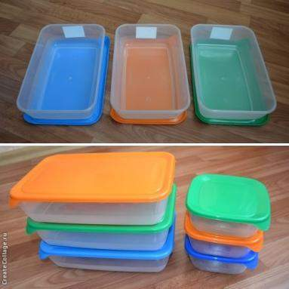
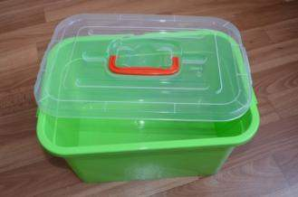
Из чего сделать сенсорную коробочку?
Емкость для наполнения подойдет практически любая, главное чтобы она была удобной, безопасной и вместительной.
Это может быть:
картонная или деревянная коробка,
пластиковый контейнер,
миска,
надувной бассейн,
таз,
поднос с бортиками.

Slide 5
Чем наполнить коробочку?
Всевозможные крупы: гречка, рис (обычный и окрашенный), пшено, перловка, манка, овсянка.
Бобовые: фасоль, горох, чечевица.
Макароны, мука, сахар, соль, крахмал.
Кофе молотый и в зернах, чай.
Природный материал: песок, земля, глина, трава свежая и сено, листья, стружки и опилки, камни, перья.
Водный наполнитель: вода простая и газированная, лед, снег, молоко, мыльный раствор, масло.
Бумажный: кусочки бумаги и фольги, конфетти, серпантин.
Текстиль и швейная фурнитура: ленты, кружева, веревки, кусочки ткани, бусины, пуговицы.
Вата, ватные диски, кусочки поролона и губки.

Slide 6
Предметы, с которыми можно играть
мелкие фигурки животных и людей,
кубики,
кольца,
шарики,
лоскуты,
маленькие коробочки,
камушки,
игрушечные фрукты,
искусственные и настоящие растения,
деревянные буквы и цифры,
лопатки, ложки, грабли,
мисочки, чашки, щипцы,
груша для воды, сито, воронка и др.

Slide 7
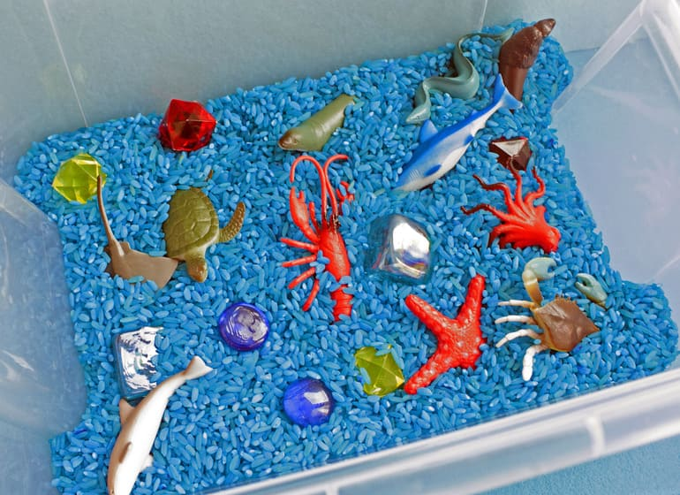
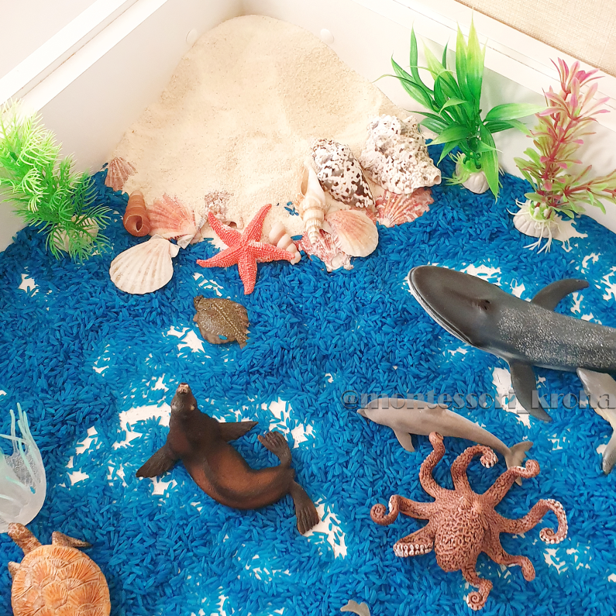
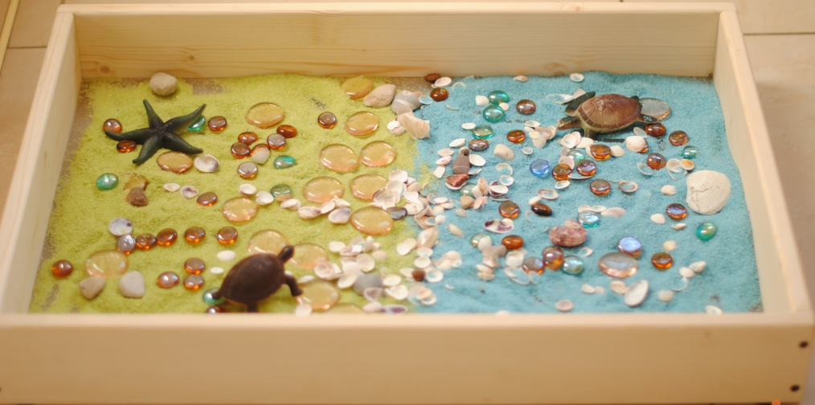
В группе можно создать сенсорные коробки по следующим темам:
«Морская»

Slide 8
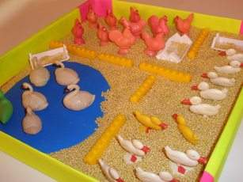
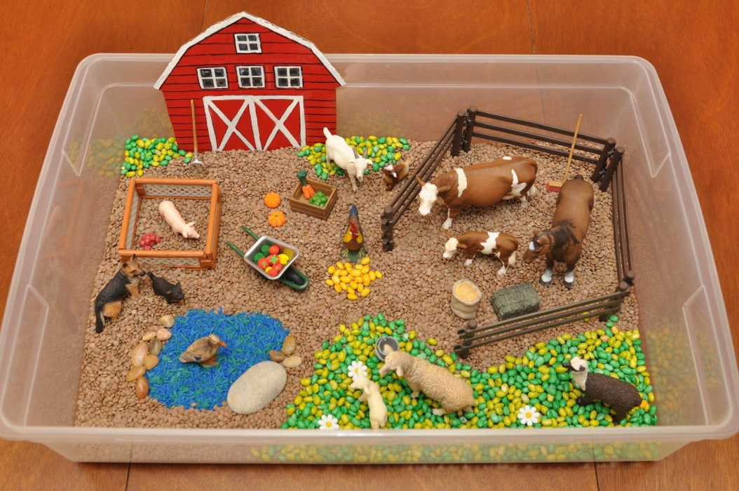
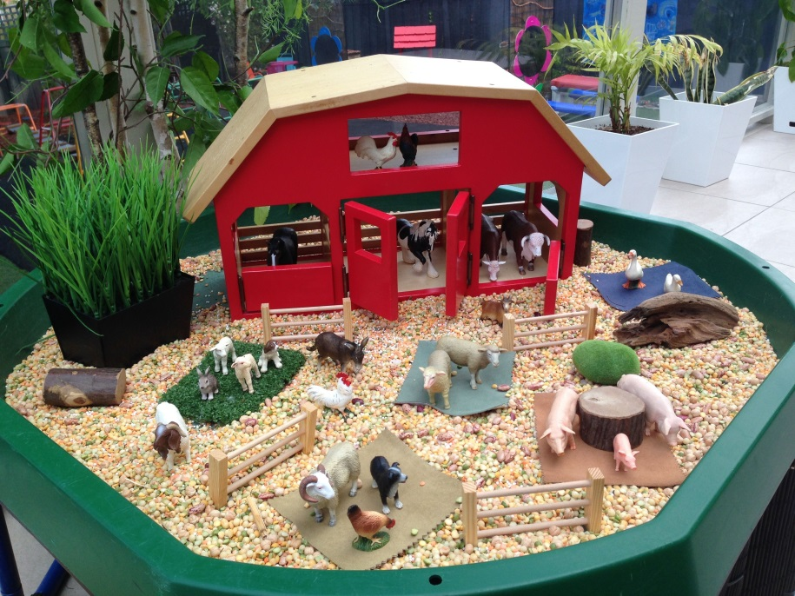
«Ферма»

Slide 9
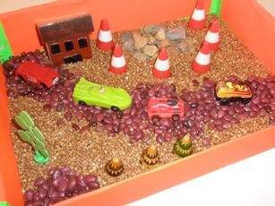
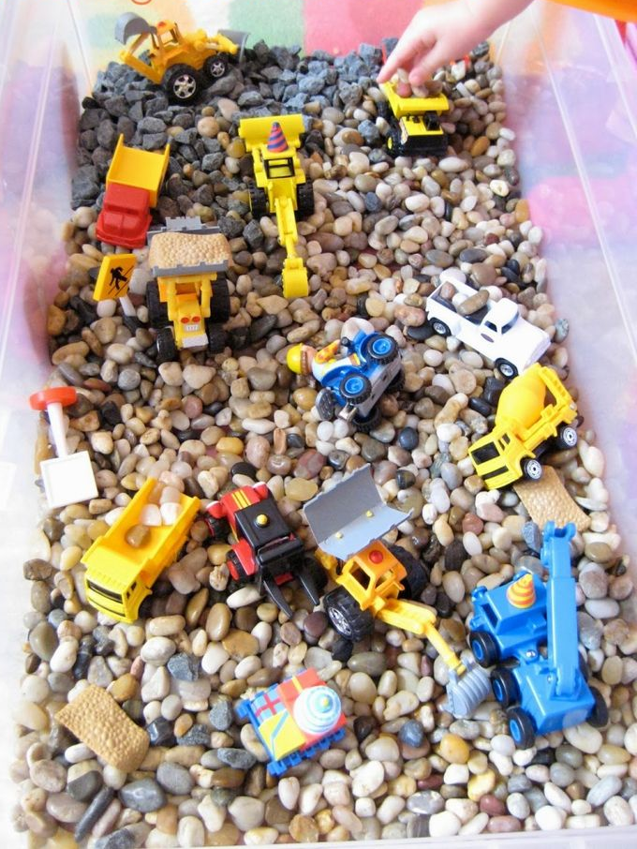
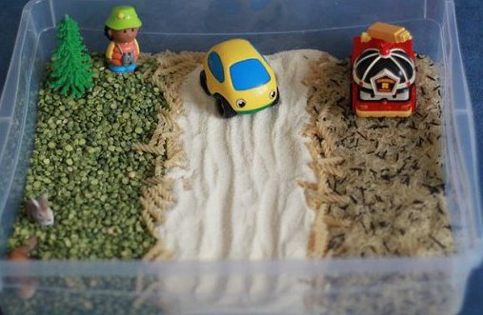
«На улице»

Slide 10
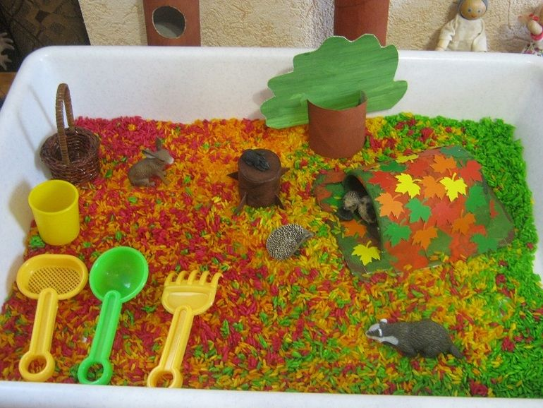
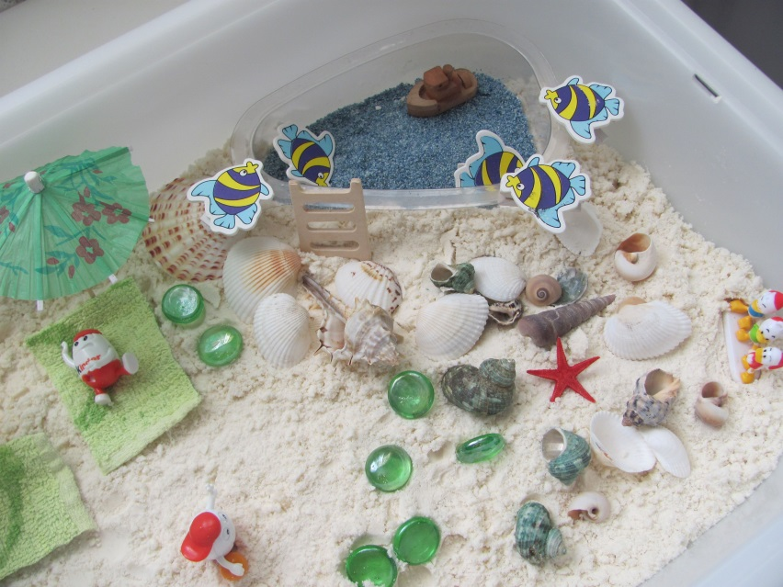
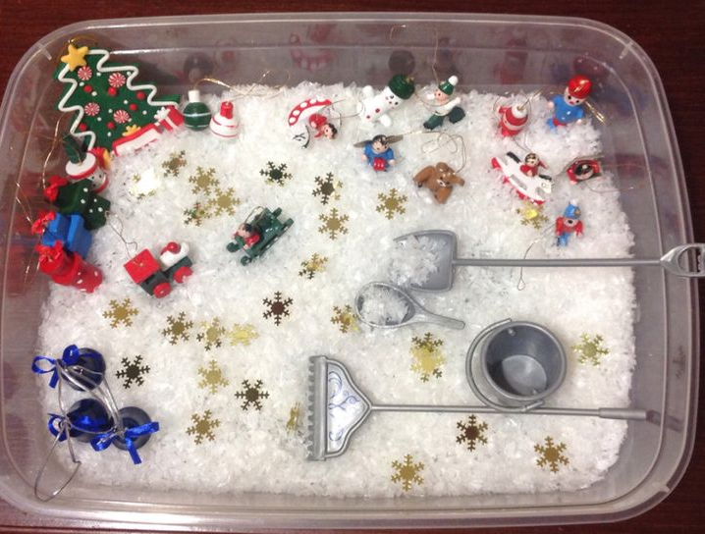
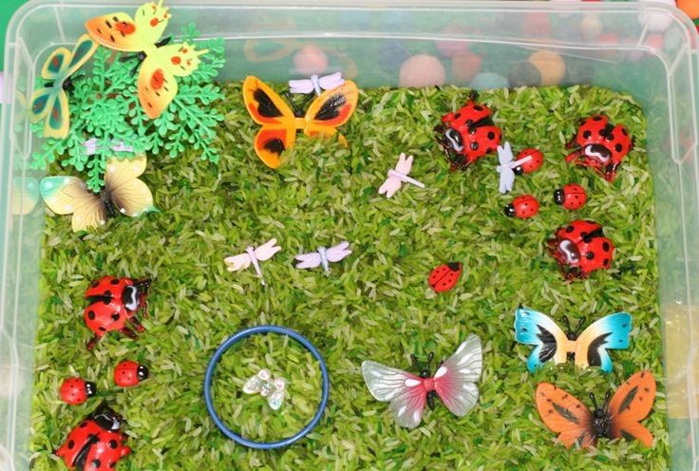
Времена года

Slide 11
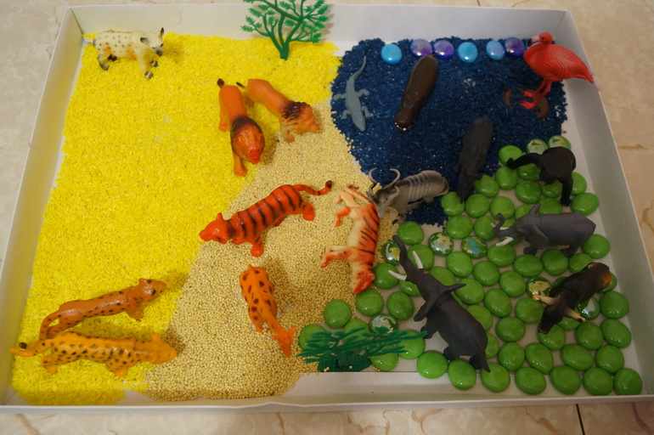
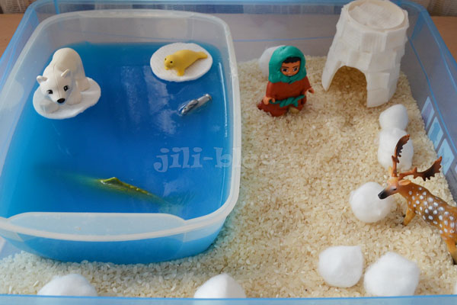
Старшие группы
Различная тематика:
Африка
Северный полюс
Морские обитатели
Времена года
Животные тундры
Зоопарк
Динозавры и т.д.

Slide 12
Сенсорные коробочки – это интересно,
полезно
и увлекательно!

Slide 13
Спасибо за внимание!

